Slide 1
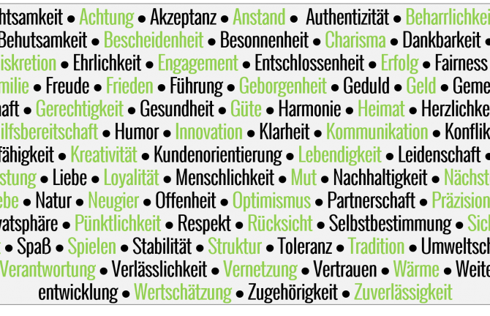
Werte

Slide 2
WERTE ALS GRUNDBEDÜRFNISSE DES LEBENS
Werte helfen sich in der Welt zurechtzufinden und sich richtig zu entscheiden. Sie sind die Grundlage für den Zusammenhalt einer Gemeinschaft. Der Begriff der „Wertekompetenz“ definiert dabei die Fähigkeit autonom, sachbezogen und situationsgerecht zu entscheiden.

Slide 3
Wertewandel
Die heutige sich stetig wandelnde Gesellschaft in Deutschland zeichnet sich durch Globalisierung und einen demographischen Wandel aus. Die Vielzahl von Lebensformen, Traditionen sowie religiösen und ethischen Überzeugungen liefert eine große Wertevielfalt, mit der alle Menschen im Stande sein müssen, souverän umzugehen.

Slide 4
Grundorientierungen Milieus

Slide 5
Sinus
Die Sinus‐Milieus liefern ein wirklichkeitsgetreues Bild der real existierenden Vielfalt in der Gesellschaft, indem sie die Befindlichkeiten und Orientierungen der Menschen, ihre Werte, Lebensziele, Lebensstile und Einstellungen sowie ihre soziale Lage vor dem Hintergrund des soziokulturellen Wandels genau beschreiben.
Mit den Sinus‐Milieus kann man die Lebenswelten der Menschen „von innen heraus“ verstehen, gleichsam in sie „eintauchen“.
Mit den Sinus‐Milieus versteht man, was die Menschen bewegt und wie sie bewegt werden können.
Und es wird deutlich, welche Zielgruppen die Zukunft bestimmen.
https://www.sinus-institut.de/fileadmin/user_data/sinus-institut/Bilder/Sinus-Milieus_092018/2018-09-18_Sinus-Milieus_Website_UEberblick_slide.pdf

Slide 6
Werte in der Demokratie
In ähnlicher Weise könnten wir andere Grundwerte wie Gleichheit, Solidarität, Frieden oder Sicherheit betrachten und feststellen, dass sie für das Zusammenleben in einer Demokratie hohe Bedeutung haben.
Man wird dann auch feststellen, dass die Grundwerte miteinander in einem Spannungsverhältnis stehen. Es leuchtet auf Anhieb ein, dass etwa Freiheit und Gleichheit immer wieder ausbalanciert werden müssen.
https://www.bpb.de/apuz/166647/gibt-es-noch-werte

Slide 7
Werte in der Demokratie
Weitere wichtige Merkmale einer modernen Demokratie sind freie und gleiche Wahlen, das Mehrheits- oder Konsensprinzip, Minderheitenschutz, die Akzeptanz einer politischen Opposition, Gewaltenteilung, Verfassungsmäßigkeit, sowie Schutz der Grund-, Bürger- und Menschenrechte.

Slide 8
Wertebasis in der sozialen Arbeit
Wertebasis in der Sozialen Arbeit Nach internationalem Professionsverständnis entfaltet sich Soziale Arbeit aus humanitären und demokratischen Idealen heraus und basiert auf dem Respekt vor der Gleichheit, Besonderheit und Würde aller Menschen
(1). Soziale Arbeit versteht sich als Profession, die als Teil des Staatswesens, einen Beitrag zur Verwirklichung von Freiheitsrechten, der Legitimation der Gesellschaftsform und zur Transformation der Gesellschaft leistet
(2). Soziale Arbeit beinhaltet ein politisches Mandat und mischt sich in normative Diskurse der Gesellschaft ein
(3). Fachkräfte treten dafür ein, dass jeder Mensch am gesellschaftlichen Leben teilhaben und sich mit seiner individuellen Art in soziale und politische Prozesse einbringen kann
(4). Zu ihrem Auftrag gehört es, Menschen zu unterstützen mehr Kontrolle über ihre Lebenssituation zu erlangen, ihnen Mut zu machen und sie zu befähigen, sich für ihre Ziele einzusetzen und sich mit anderen zusammenzutun, um Missstände abzubauen. Es geht demnach um den Zugang zu Ressourcen in unserer Gesellschaft, die Mitgestaltung demokratischer Verfahren und die Unterstützung kollektiver Prozesse der Selbstbestimmung (5).
1. Werte und Haltungen in der Sozialen Arbeit Judith Rieger eNewsletter Wegweiser Bürgergesellschaft 17/2015 vom 16.12.2015
Werte und Haltungen in der Sozialen Arbeit ,Judith Rieger eNewsletter Wegweiser Bürgergesellschaft 17/2015 vom 16.12.2015

Slide 9
Fachliche Haltung
Was ist eine fachliche Haltung? Die fachliche Grundhaltung speist sich aus handlungsleitenden Einstellungen gegenüber Menschen, Situationen, Phänomenen und Arbeitsprozessen
Sie basiert auf persönlichen Überzeugungen, theoretischem Wissen und praktischer Erfahrung und macht einen wichtigen Teil der eigenen Professionalität aus, da sie als innerer Kompass dient, der im Arbeitsalltag die nötige Orientierung gibt, um Entscheidungen treffen zu können

Slide 10
Haltungen
Professionelle Neugier
Stärkenblick
Respekt und Anerkennung
Offenheit
Transparenz

Slide 11
Handlungsleitende Theorien in der sozialen Arbeit
Humanistische Psychologie
Selbstaktualisierung
Kognitionspsychologie
Lernen und Probleme lösen
Motivationspsychologie
Menschen bei ihren Bedürfnissen, bei ihren Motive abholen
Systemisch-lösungsorientierte Ansätze
Mehr machen von dem was funktioniert
Kommunikationspsychologische
Miteinander reden

Slide 12
Motivation durch Sinn
Jeder dritte Arbeitnehmer*in hat innerlich bereits gekündigt: Konflikte, Frust und mangelnde Motivation sind die Folge. Die Ursachen sind nicht nur im falschen Führungsverhalten der Organisation zu suchen, sondern auch bei jedem Einzelnen: Das Fehlen von Sinn führt zu Leistungseinbußen, psychosomatischen Beschwerden und allgemeiner Unzufriedenheit.

Slide 13
Sinn der sozialen Arbeit
Soziale Arbeit will es Menschen ermöglichen ihre eigenen Spuren zu hinterlassen und die Erfahrung zu machen, dass es sich lohnt sich für die eigene Sache zu engagieren.
Den Menschen wird hierbei bewusst, dass sie Betroffene und Gestaltende in einer Person sind.
Sie erleben, wie gut es sich anfühlt einen eigenen Beitrag für eine positive Veränderung geleistet zu haben.
Sozialarbeiterinnen und Sozialarbeiter sind bei dieser Aufgabe mit vielen Herausforderungen konfrontiert. Die eigene fachliche Grundhaltung kann ihnen helfen sich mit professioneller Neugier, Offenheit und Respekt zu nähern und die Anerkennung, die Transparenz und die Stärken der Menschen im Blick zu behalten.

Slide 14
Fragen zu Werten
Was besitzt in Deinem Leben für Dich den größten Wert?
Welche Werte willst Du niemals aufgeben?
Welche Werte findest Du praktisch schwer umsetzbar?
Worin konntest Du Deine Werte so weitgehend wie möglich verwirklichen?
Denkt an einen weisen Menschen, den Ihr kennt, und lasst dessen Charaktereigenschaften Revue passieren. Von welchen Werten wird er geleitet?

